Slide 1
상속과 Overriding
OverLoading
조 용 수

Slide 2
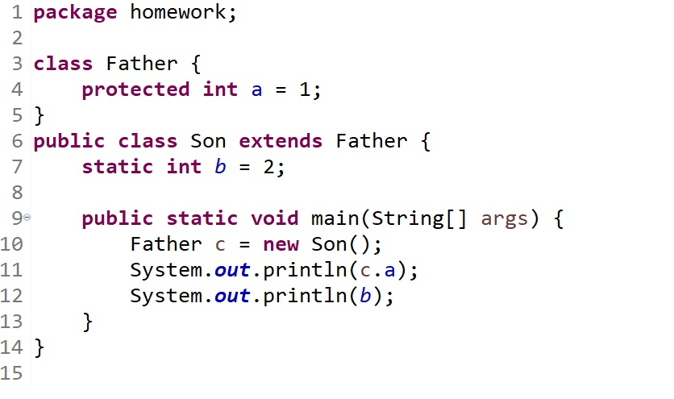
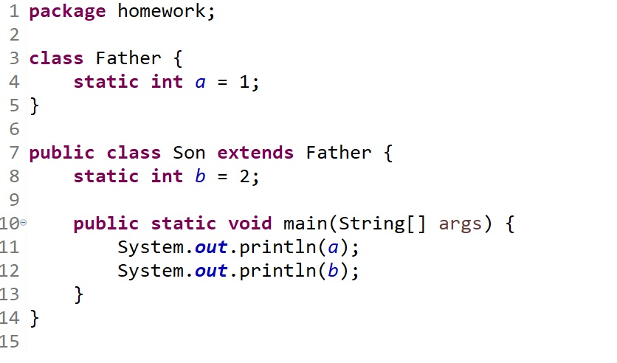

상속 Inheritance
Notes:
상속이란 사전적인 의미로서 다른 무엇보다 더 중요한, 최우선시 된다는 뜻을 가졌으며
상위개념의 클래스 특징을 새로운 클래스가 그대로 이어받아 코드의 가독성을 높이고 재활용하여 코드의 경제성을 높이기 위해 사용됩니다.
사용방법으로는
상속 받는 클래스 이름 뒤에 extends를 붙이고 다음에 상속하는 클래스 이름을 덧붙여서 하위 클래스에게 변수 및 메소드들을 상속 하구요,
또한 접근제어자 protec도 마찬가지로 상속이 가능하다.
사용시 주의사항은
2가지 클래스에 동시에 상속할 수 없고.
생성자 선언 시 레퍼런스 마찬가지로 다같이 상속을 받습니다.

Slide 3
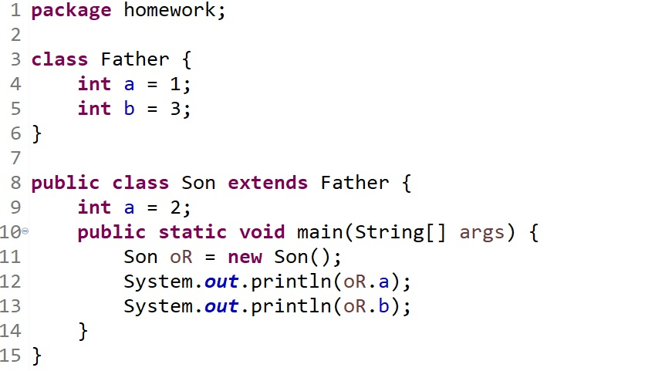
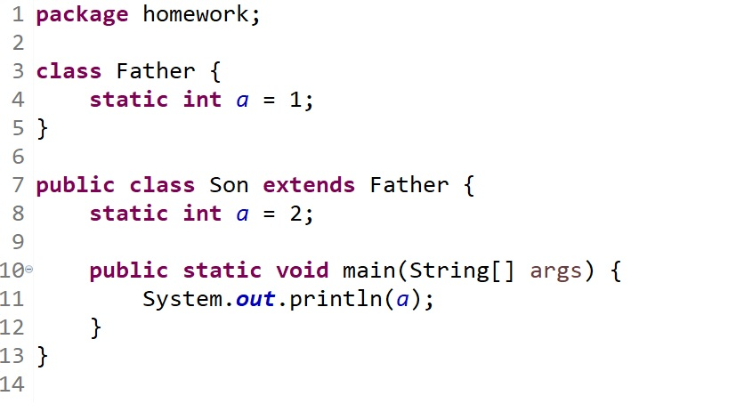

재정의 Overriding
Notes:
오버라이딩이란 재정의라는 뜻으로 상속을 하는 클래스와 받는 클래스와의 메소드 쓰임이 비슷하여
새로운 변수명을 쓰기 애매할 때 같은 변수명을 사용하기 위해 사용됩니다.
사용방법은
상속받는 관계에서 하위 클래스가 상위 클래스의 메소드명과 같은 메소드명을 사용하면 되구요,
사용 시 주의사항으로는
상속받는 클래스(a)에서 상속하는 클래스(b)와 변수의 이름이 같을 시 상속받는 클래스의 변수가 선언된 변수나 메소드로 재정의해서 사용합니다.
변수명은 데이터타입이 같던 다르던 상관없습니다.
특히 우리가 알아야할 특징으로 상속을 받는다고 해도 상속하는 클래스의 변수나 메소드는 사라지지 않는다.
순서는 이러한 상속받는 상황에서 생성자를 선언할 때
a를 우선적으로 거치고
b에서 변수와 메소드를 가져온 후에
a에서 b와 겹치는 변수명들을 overriding 시킵니다.

Slide 4
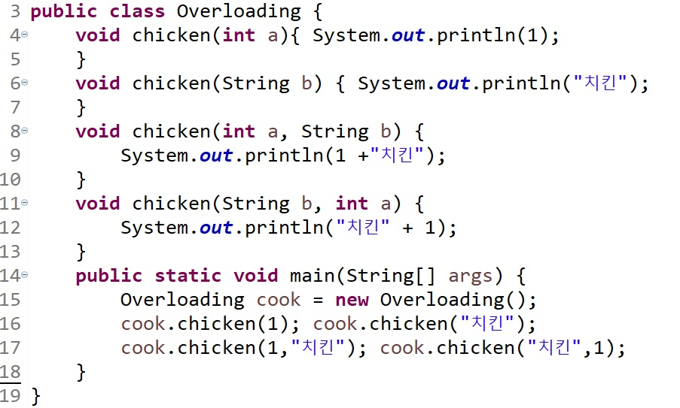

다중정의 overLoading
Notes:
오버로딩이란 해석하면 다중정의라는 뜻을 가지고 있는데요, 한가지의 메소드를 다양한 방법으로 사용하고 싶을 때 사용합니다.
사용 방법은 같은 영역에서 같은 메소드명을 사용한 뒤에 다양한 경우의 수의 파라미터를 이용해서 사용합니다.
단, 메소드의 파라미터의 개수, 데이터 타입을 종합적으로 생각했을 때 중복이 없어야 합니다.

Slide 5
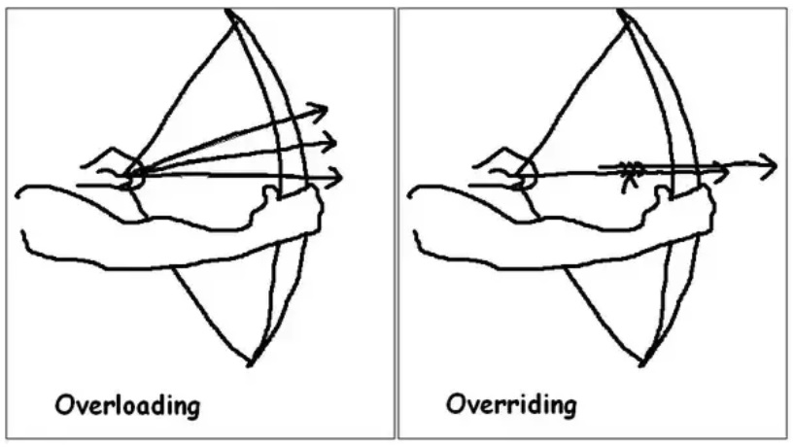
E n d

